Slide 1
Clasificador de lesiones de piel
Deep learning aplicado a imágenes dermatoscópicas (HAM10000)
Transfer learning con ResNet18 + interpretabilidad con Grad-CAM

Slide 2
Agenda
• El problema: clasificar lesiones de piel en 7 categorías (HAM10000)
• Arquitectura: ResNet18 pre-entrenado + fine-tuning, Grad-CAM para interpretabilidad
• Resultados: comparación contra un baseline, matriz de confusión
• Limitación real: recall de melanoma
• La web: cómo se usa la app
• Aprendizajes y próximos pasos

Slide 3
Clasificador de lesiones de piel
Clasificación de imágenes dermatoscópicas (HAM10000) con CNN

Slide 4
El problema: por qué acá deep learning es necesario
• Clasificar imágenes de lesiones de piel en 7 categorías (HAM10000, ~10,000 imágenes)
• A diferencia de datos tabulares, no hay forma razonable de resolver esto sin una red que aprenda representaciones de los píxeles
• Arquitectura: ResNet18 pre-entrenado en ImageNet + fine-tuning (transfer learning)
• Grad-CAM para interpretabilidad — ver en qué se basa el modelo, no una caja negra

Slide 5
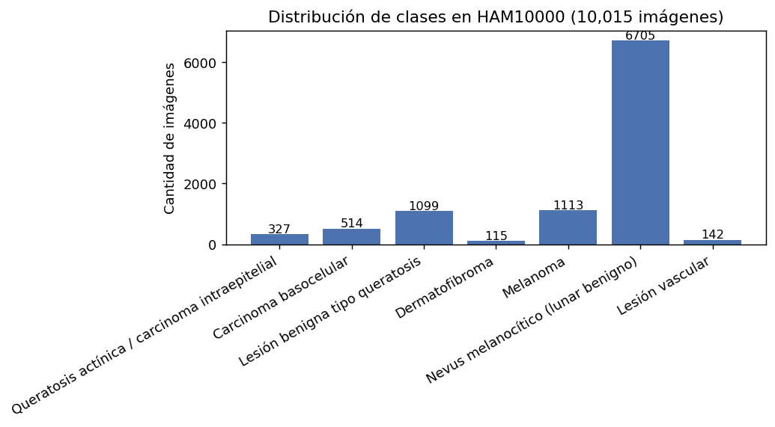
El dataset: desbalanceado, como en la vida real
nv (lunar benigno) es 67% del dataset — se compensa con loss ponderada por clase

Slide 6
Resultado: acá sí hay una diferencia grande
Modelo | Accuracy | F1 macro
Baseline: siempre predice "nv" | 67% | 0.11
ResNet18 + transfer learning | 78% | 0.59

Slide 7
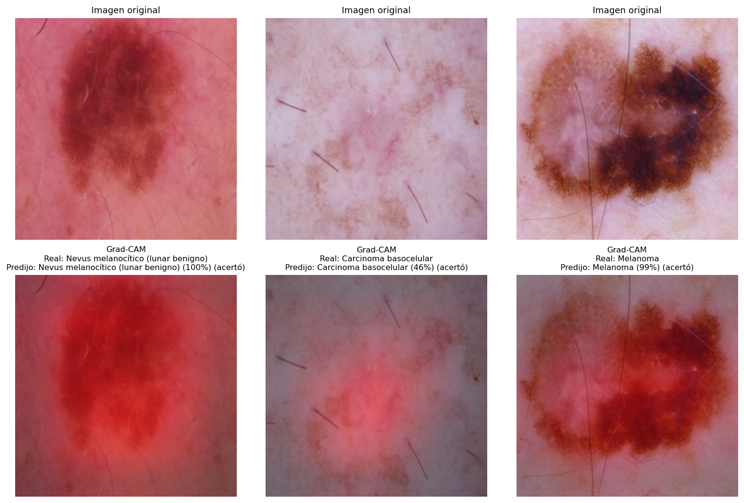
Grad-CAM: el modelo mira la lesión, no el fondo
Validación visual: la zona roja del mapa de calor coincide con la lesión real en los tres casos

Slide 8
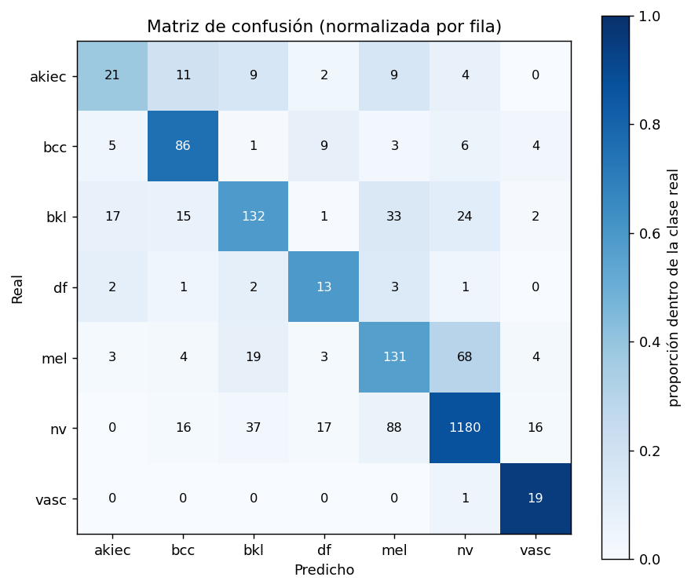
Matriz de confusión
La fila de melanoma (mel) es la que más importa mirar

Slide 9
Limitación real — hay que decirla sin vueltas
• El recall de melanoma es solo 56%.
• De 232 melanomas reales en validación, 68 se clasificaron como benignos (nv)
• Es el peor error posible en un caso de uso médico real: cáncer marcado como benigno
• Documentado explícitamente en la web y el readme — no es un detalle a esconder
• Queda como el próximo paso más importante: mejorar el recall específicamente en esta clase

Slide 10
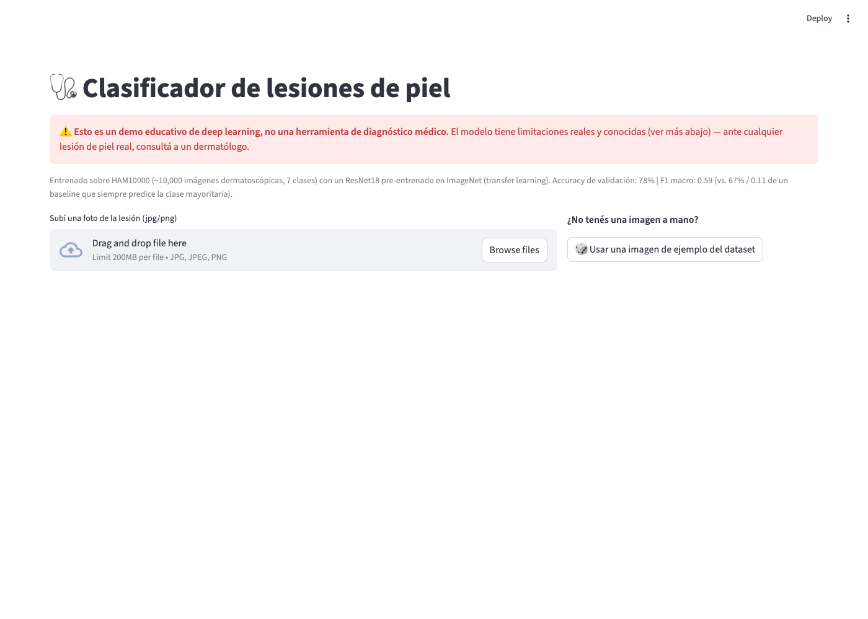
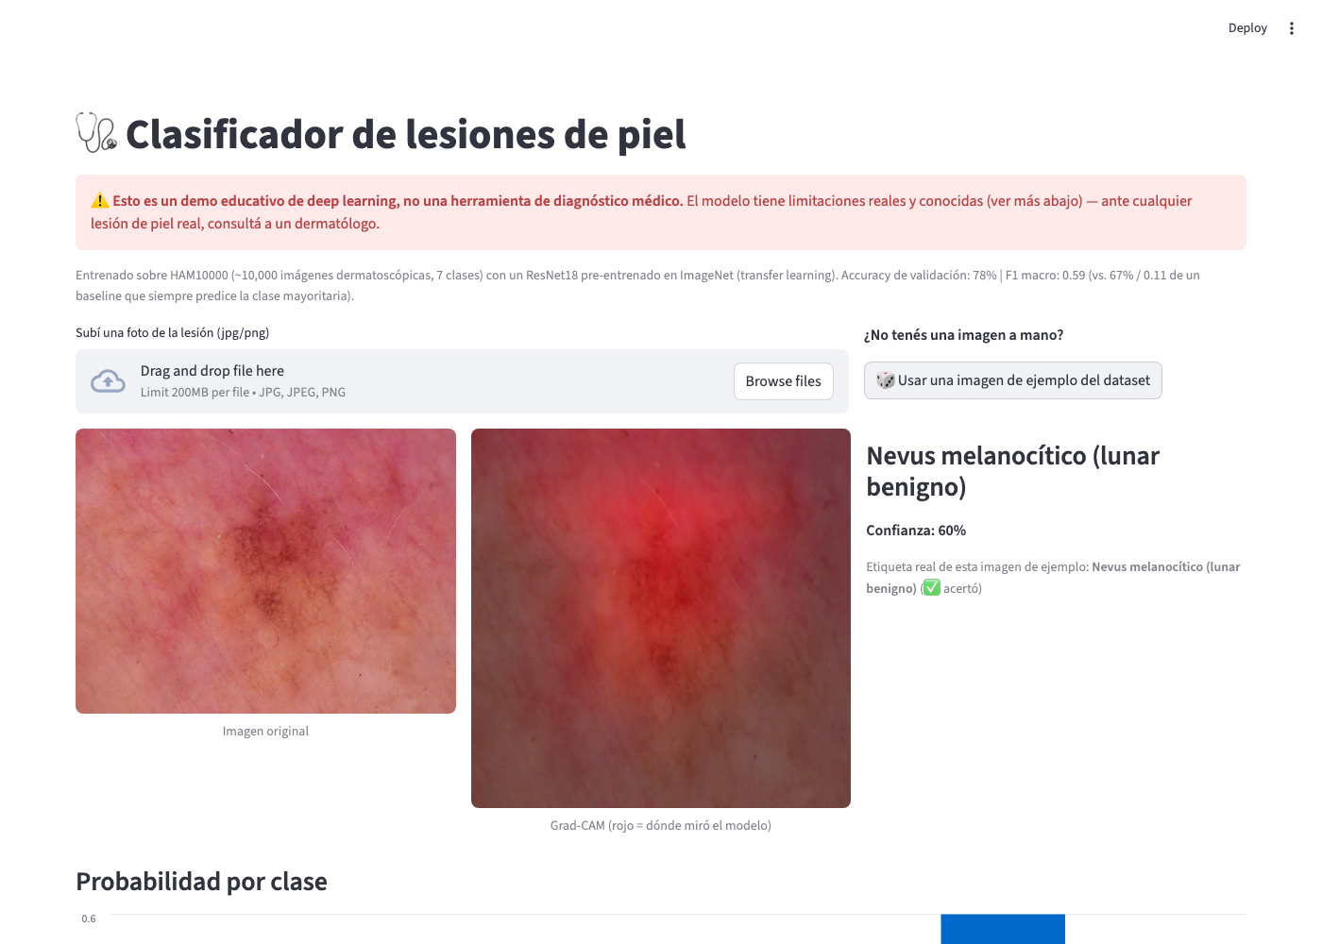
La web: subís una imagen, ves la predicción
Pantalla inicial
Predicción + Grad-CAM + probabilidad por clase

Slide 11
Conclusión
Deep learning como herramienta correcta para este problema

Slide 12
Resultado final
Modelo | Accuracy | F1 macro
Baseline: siempre predice "nv" | 67% | 0.11
ResNet18 + transfer learning | 78% | 0.59

Slide 13
Lo que queda como aprendizaje
• Para clasificación de imágenes, deep learning no es una opción a probar — es la herramienta correcta
• Comparar siempre contra un baseline fuerte (no solo el más simple) antes de afirmar que un modelo "funciona"
• Interpretabilidad (Grad-CAM) es tan importante como el número de accuracy
• Documentar limitaciones reales (recall de melanoma) es parte del trabajo, no un detalle opcional

Slide 14
Próximos pasos
• Mejorar el recall de melanoma específicamente (pesos de clase más agresivos, umbral por clase)
• Probar una arquitectura más grande (EfficientNet, ViT) y comparar contra ResNet18
• Calibración de probabilidades y k-fold cross-validation por lesion_id

Slide 15
Gracias
Preguntas / Q&A

